Slide 1


Zdravi zaposleni povečujejo dobiček
Branka Drnovšek Adamlje
ZDRAVJE ZAPOSLENIH ZA VEČJI DOBIČEK PODJETJA
Gospodarska zbornica, 05.april 2016

Slide 2

Promocija zdravja na delovnem mestu
izboljšanje organizacije dela in delovnega okolja
spodbujanje delavcev, da se udeležujejo zdravih dejavnosti
omogočanje izbire zdravega načina življenja
spodbujanje osebnostnega
razvoja

Slide 3

Zakaj vlagati v promocijo zdravja na delovnem mestu?
zmanjšano izostajanje od dela
večja motivacija
izboljšana produktivnost
lažje zaposlovanje
manjša fluktuacija zaposlenih
pozitivna in skrbna podoba
.. 1,0 evro, namenjen promociji zdravja prinaša donos od 2,5 do 4,8 EUR ...

Slide 4

Davčni vidik
Plačil, ki jih delodajalec nameni za zagotavljanje promocije zdravja delavcev na delovnem mestu, ni mogoče na splošno izvzeti iz bonitet.
Pri opredelitvi, ali se ta plačila štejejo za boniteto ali ne, je treba upoštevati dejstva in okoliščine posameznega primera v skladu z veljavno opredelitvijo bonitet po Zakonu o dohodnini.

Slide 5

Katere ugodnosti se ne štejejo za boniteto?
plačila delodajalca za zdravstvene preglede delojemalcev
  po zakonu
plačila delodajalca za cepljenje delojemalcev
  POGOJ: izjava o varnosti z oceno tveganja
plačila delodajalca za zavarovanje delojemalcev za nesreče pri delu,
  delodajalec dolžan zagotoviti na podlagi zakona in bi opustitev zavarovanja oziroma plačila pomenila kršitev zakona

Slide 6

Kaj se ne šteje kot boniteta?
Bonitete, ki jih delodajalec delojemalcu ne zagotavlja redno ali pogosto, če vrednost vseh bonitet v mesecu ne presega 13 eurov in ugodnosti manjših vrednosti, ki jih delodajalec zagotavlja vsem delojemalcem pod enakimi pogoji
  regresirana prehrana med delom,
  uporaba prostorov za oddih in rekreacijo
se ne vključujejo v davčno osnovo dohodka iz delovnega razmerja.

Slide 7

Kaj ni davčno priznan odhodek po ZDDPO-2?
Stroški, ki se nanašajo na privatno življenje zaposlenih
  IZJEMA: stroški za zagotavljanje bonitet in drugih izplačil v zvezi z zaposlitvijo, če so obdavčeni po zakonu, ki ureja dohodnino
Stroški, za katere glede na dejstva in okoliščine primera izhaja, da ta izplačila predstavljajo odhodke, ki niso potrebni za pridobitev prihodkov.

Slide 8

Odbitek DDV
Izpolnjevanje pogojev za odbitek DDV je odvisno od presoje vsebine stroškov v vsakem konkretnem primeru.
Davčni zavezanec nima pravice do odbitka DDV na podlagi računov za stroške, kot so na primer:
  kritje stroškov telesne vadbe zunaj delovnega časa, kot so članarine za športne klube ali središča za preživljanje prostega časa,
  organizacija športnih dogodkov v podjetju,
  tečaji sprostitve in zaupnega psihološkega svetovanja.
Davčni zavezanec ima pravico do odbitka DDV za stroške kot na primer:
  zagotavljanje koles za vožnjo na krajših razdaljah znotraj velikega delovnega območja
  tečajev za pridobitev kompetenc za obvladovanje z delom povezanega stresa.

Slide 9
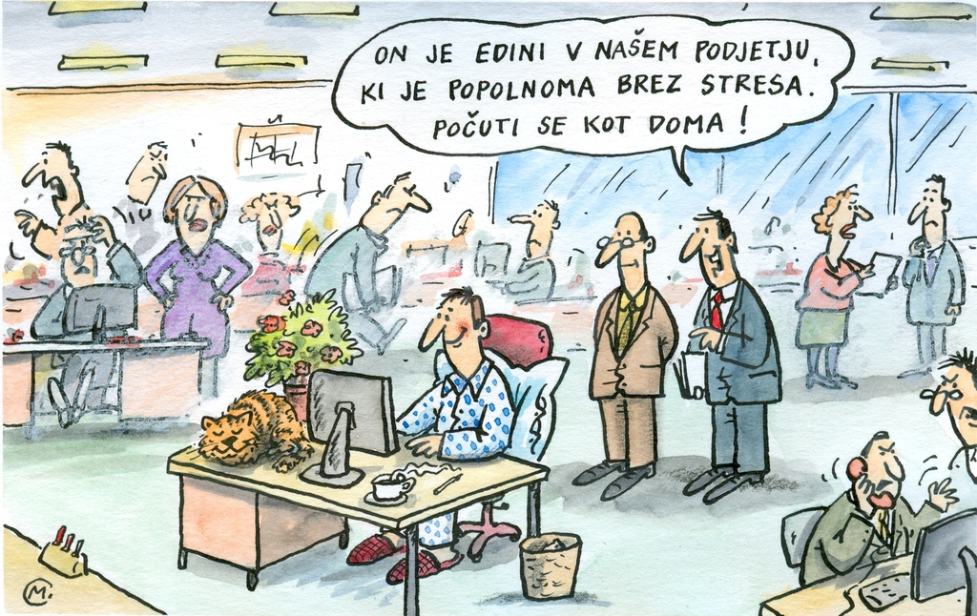
Organizacijski ukrepi
omogočanje gibljivega delovnega časa
omogočanje prilagodljivih delovnih mest
omogočanje delavcem, da sodelujejo pri izboljšavah organizacije dela in delovnega okolja
zagotavljanje priložnosti za vseživljenjsko učenje delavcev

Slide 10
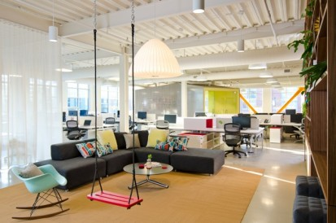
Okoljski ukrepi
zagotavljanje skupnih družabnih prostorov
popolna prepoved kajenja
zagotavljanje spodbudnega psihosocialnega delovnega okolja

Slide 11



Individualni ukrepi
spodbujanje zdravega prehranjevanja
ponujanje programov opuščanja kajenja
ponujanje in financiranje športnih tečajev in dogodkov
podpiranje duševnega dobrega počutja
  zagotavljanje zunanje anonimne psihosocialne pomoči, svetovanja in usposabljanja za obvladovanje stresa

Slide 12

Zdravi zaposleni = zadovoljni zaposleni
=> dobiček

